Slide 1

«В стране занимательной
грамматики»
Составила учитель
начальных классов
МОУ СОШ №21
Курочкина К.Н.

Slide 2
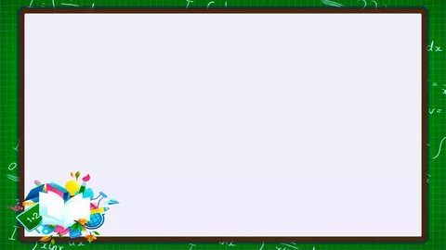
ПРЕДСТАВЛЕНИЕ КОМАНД
1) Два братца
В воду глядятся,
Век не сойдутся
Берега Б
2) Плывёт пароход, то взад, то
вперед.
Утюг У
3)Растёт на суше, голова из плюша
Камыш К
4)Рукавом махнул, дерева погнул
Ветер В
5) Красные и черные, кислые и сладкие,
Так и просятся в рот, и варенья, и компот.
Ягоды ы

Slide 3

1)Чёрненька собачка,
Свернувшись, лежит,
Не лает, не кусает,
А в дом не пускает
Замок З
2) Два братца -
Пошли в воде купаться
Вёдра В
3)Кто на себе свой дом таскает
Улитка У
4)Не огонь, а жжётся
Крапива К
5) Что находится между горой и долиной?
Буква И

Slide 4

.ПРИВЕТСТВИЕ КОМАНД
1 команда
И пусть острей кипит борьба
Сильней соревнование.
Успех решает не судьба,
А только наши знания.

Slide 5
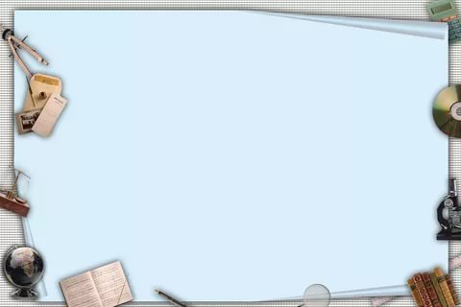
2 команда
Мы отвечаем дружно
И здесь сомнений нет:
Сегодня будет дружба
Владычицей побед.

Slide 6

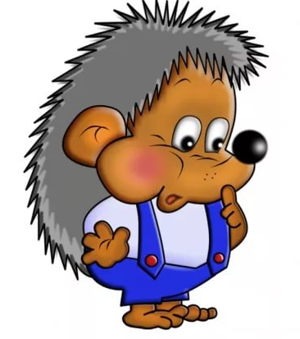
К нам в гости пришёл ёжик. Но почему – то он загрустил ?
Под ольхой в тени ветвей
Я созвал своих друзей.
Усадил их всех на кочку,
Дал росы им по глоточку.
Но внезапно за бугром
Громкий – громкий грянул гром.
Гости все свалились с кочки,
Разлетелись на кусочки.
Вам не сложно угадать?
Помогите их собрать
МЕД ДЯ СУК БАР ЛИ ВЕДЬ ЯЦ ТЕЛ ЗА СА

Slide 7

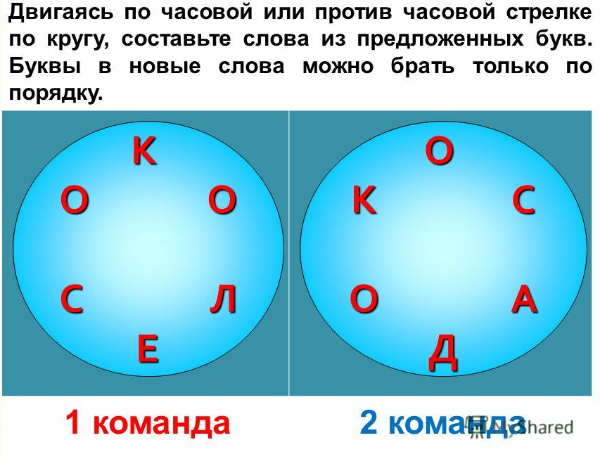

Slide 8
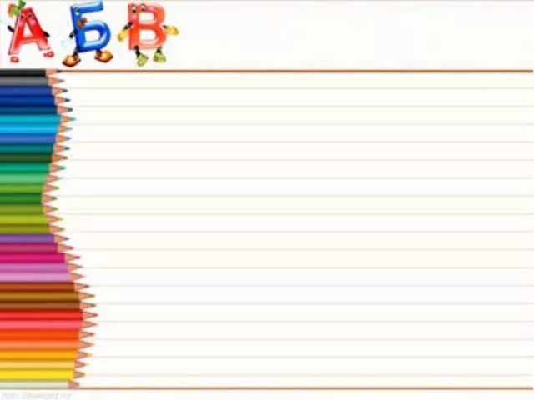
Прочитайте слова, составив их из букв каждой строки.
1 команда
уквыб
(буквы)
ислго
(слоги)
2 команда
аволс
(слова)
взуик
(звуки)

Slide 9

«Назови одним словом»
Зарубить на носу …
Богатый человек…
В час по чайной ложке…
Веселый человек…
Повесить нос…
Сильный человек
(запомнить)
(богач)
(медленно)
(весельчак)
(грустить)
(силач)

Slide 10

Ребусы + грамматическая арифметика.
нота «до» + закрытые ценности в земле = ?
кабан – ан + лук = ?
ква + рак – ак + тира = ?
с + место стоянки судов = ?
череп – п + муха = ?
корь – ь + идол – л + р = ?
доклад
каблук
квартира
спорт
черёмуха
коридор

Slide 11
«Слово спрятано в слове»
Образец: ХЛЕВ – ЛЕВ.
1 команда
УТОЧКА,СТОЛБ,ЩЕЛЬ,МРАК,ПОЛК;
2 команда
ЗУБР, КОСА,УДОЧКА,ДРАМА,ЩЕЛЬ

Slide 12

Здравствуйте, дорогие ребята, я за вами наблюдала во время вашего путешествия в свое волшебное зеркало. Какие же вы умные, сообразительные! Вы все выполняли правильно. Невозможно объехать все мое царство. Но то, что вы уже знаете – меня очень радует.
Грамматика

